Slide 1
Тестовая документация. Планы тестирования

Slide 2
Тестирование программного обеспечения (Software Testing)
- проверка соответствия между реальным и ожидаемым поведением программы, осуществляемая на конечном наборе тестов, выбранном определенным образом. [IEEE Guide to Software Engineering Body of Knowledge, SWEBOK, 2004] В более широком смысле, тестирование - это одна из техник контроля качества, включающая в себя активности по планированию работ (Test Management), проектированию тестов (Test Design), выполнению тестирования (Test Execution) и анализу полученных результатов (Test Analysis).

Slide 3
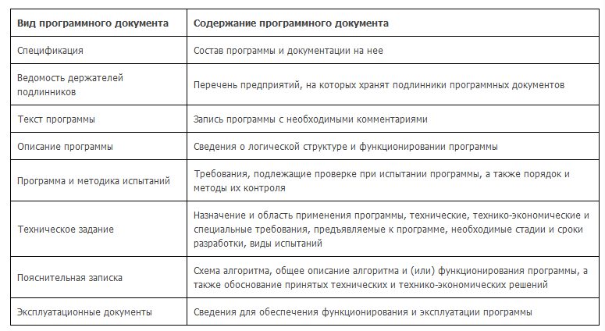
Программные документы

Slide 4
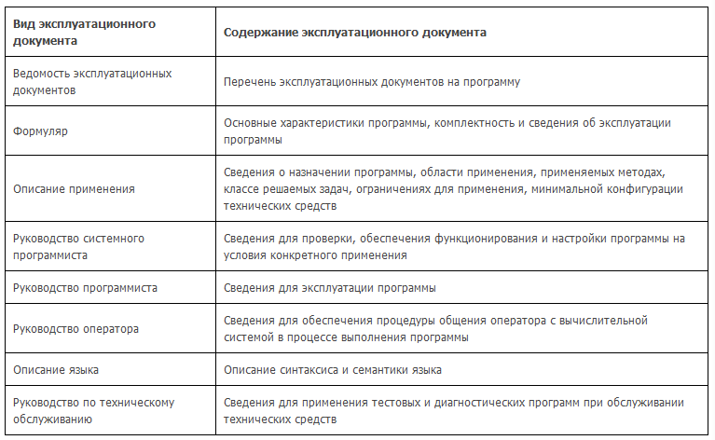
Эксплуатационные документы

Slide 5
Тест план(Test Plan IEEE 829) - это документ описывающий весь объем работ по тестированию, начиная с описания объекта, стратегии, расписания, критериев начала и окончания тестирования, до необходимого в процессе работы оборудования, специальных знаний, а также оценки рисков с вариантами их разрешения.

Slide 6

Описание Проекта и Продукта

Slide 7

Что тестируем Технологии и инструменты

Slide 8
Уровни тестирования
□ Компонентное тестирование
□ Интеграционное тестирование
□ Системное тестирование
□ Приемочное тестирование
□ функциональность
□ Инструменты
□ Подходы

Slide 9
Согласовываем разработку и тестирование
□ Подгоняем процесс методологию разработки и тестирования
□ Контроль версий
□ Критерии начала тестирования
□ Роли в проекте и их взаимодействие
□ И другое

Slide 10
Критерии готовности неготовности к релизу
□ Метрики тестирования и допустимый диапазон
■ Критичность имеющихся дефектов
■ Рекомендации относительно того какие дефекты исправлять
■ Тестовое покрытие и глубина тестирования
■ Типы тестирования
■ Тестовые окружения
■ Покрытие Юнит тестами и ошибок

Slide 11
Структура плана тестирования
Название раздела | Описание
План тестирования идентификатор
Введение (Introduction) | В разделе приводятся ссылки на исходные документы, описываются общий подход, обеспечивающий полноту тестирования, описываются требования к итерационности разработки на основе снижения рисков и стоимости проведения полного тестирования.
Тестируемые требования (Requirements to be tested) | Приводятся тестируемые требования (указываются ссылки на требования). Устанавливаются правила идентификации и прослеживаемости документов для гарантированного тестирования всех запланированных требований.

Slide 12
Не тестируемые требования (Requirements not to be tested) | Описываются требования (указываются ссылки), для которых не планируются проведение тестирования. Это могут быть конкретные функции, реализация которых отложена до выпуска следующей версии программы, или настройки и функции, которые не могут быть испытаны за то время, что выделено для этого тестирования.
Методы тестирования (Approach) | Основной раздел плана. Включает следующую информацию по всем группам требований, планируемых к тестированию: Ссылка на требования (идентификатор требования) Метод тестирования: указывается общий способ тестирования (подход к тестированию), тип тестирования (ручное или автоматизированное), при необходимости дается обоснование специальных методов тестирования критерий успешности тестов требования к среде тестирования требуемые ресурсы ссылка на тестовую спецификацию (идентификатор тестовой спецификации) вы можете включить такие темы: статическое и динамическое тестирование, которое должно проводиться на стадиях тестирования программных модулей и кодов, тестирование свойств, испытания под нагрузкой, при перегрузках, тестирование производительности, тестирование установки, обновления программного продукта и средств дублирования, восстановления, приемочные испытания: альфа-, бета- и другие виды испытаний на месте, использование системы отслеживания дефектов.

Slide 13
Требования к среде тестирования (Environmental needs) | Указываются общие требования к установке стенда, инструментальным средствам, среде тестирования, требования к разработке дополнительных программ (имитационных, управляющих, поддерживающих) и пр.
Требуемые Ресурсы (Staffing and Training Needs) | Указываются общие потребности в персонале с учетом уровня квалификации, необходимость обучения для проведения тестирования, требования к времени тестирования
График работ | Расписывается почасовый график работ персонала.

Slide 14
Этапы тестирования (Schedule) | Указывается этапы тестирования в связи с этапами разработки и указанием видов тестирования: модульное тестирование, интеграционное тестирование, комплексное тестирование, системное тестирование, опытная эксплуатация (beta – тестирование).
Критерии тестирования (Pass criteria) | Указываются критерии завершения тестирования на различных этапах тестирования. В качестве стандартного критерия завершения тестирования принимается достижение заданного уровня плотности ошибок
Риски и непредвиденные обстоятельства | Указываются риски и их решения, а также вероятность возникновения

Slide 15
Пример рисков
1.Аппаратные средства ,необходимые, отсутствуют на
начальной стадии испытаний;
2. Тестируемое ПО не поступило в срок на тесты;
3. Тестовые случаи не готовы;
4. Исполнитель отсутствует;
5. Внесение изменений в требования;
6. Изменен пользовательский интерфейс;
7. Освоение персоналом новых средств тестирования не закончено.

Slide 16
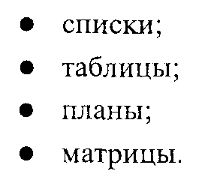
Компоненты плана тестирования

Slide 17
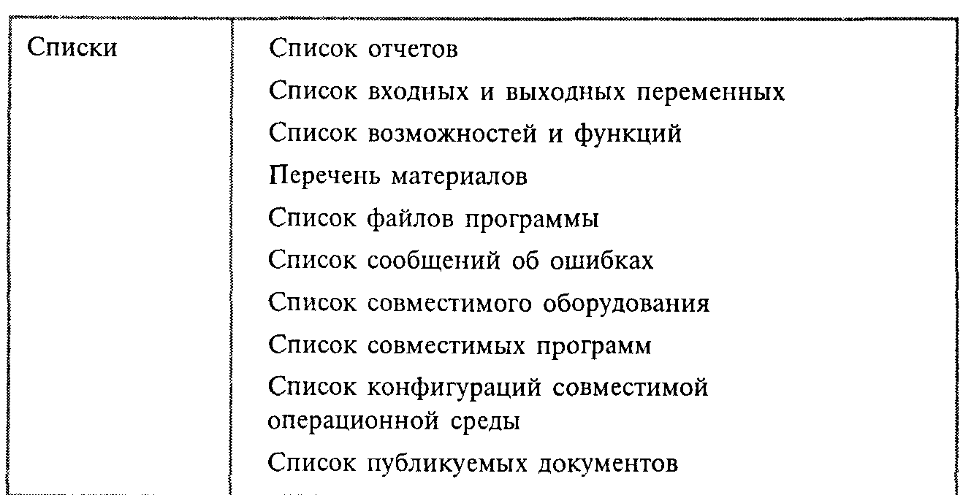
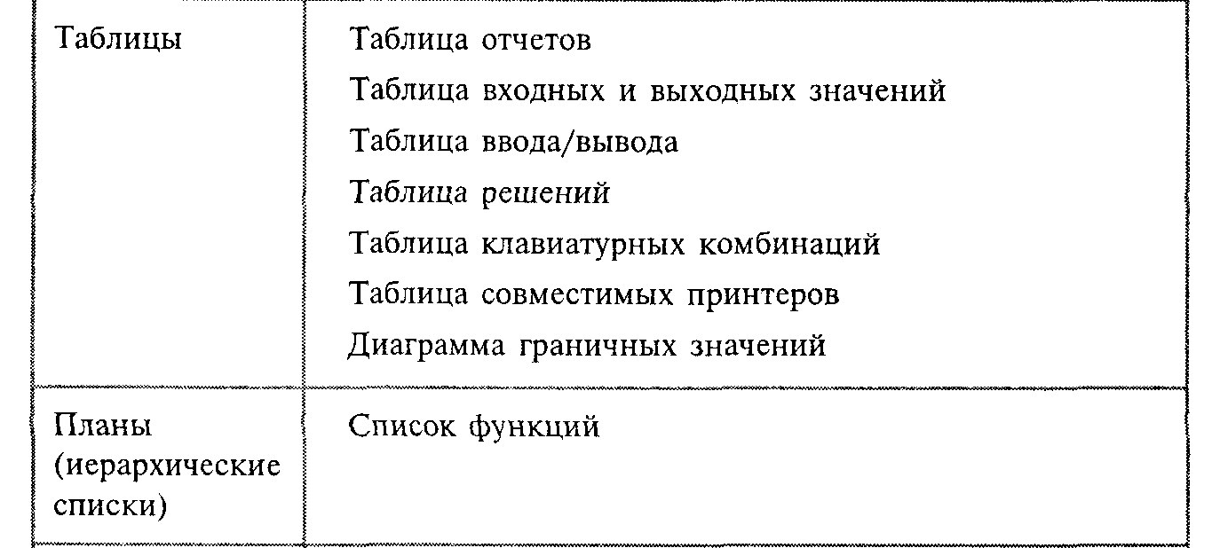

Slide 18
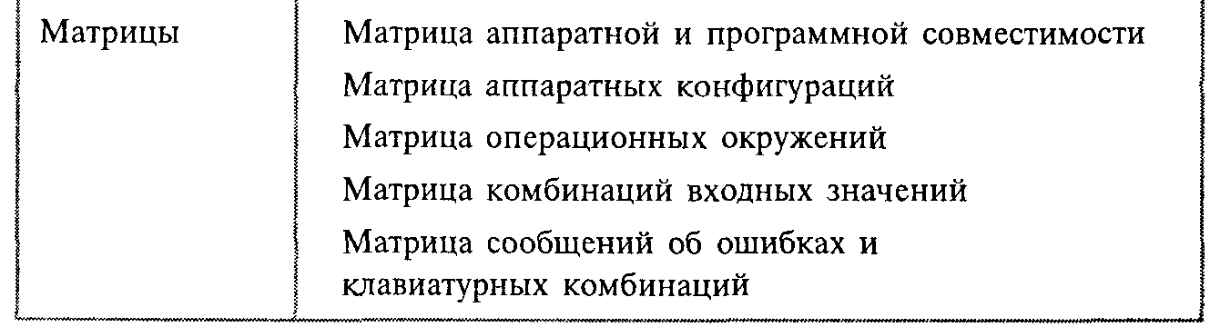

Slide 19
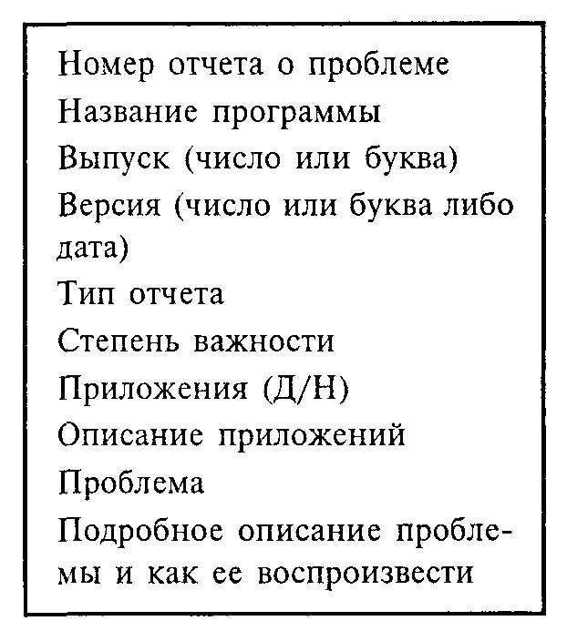
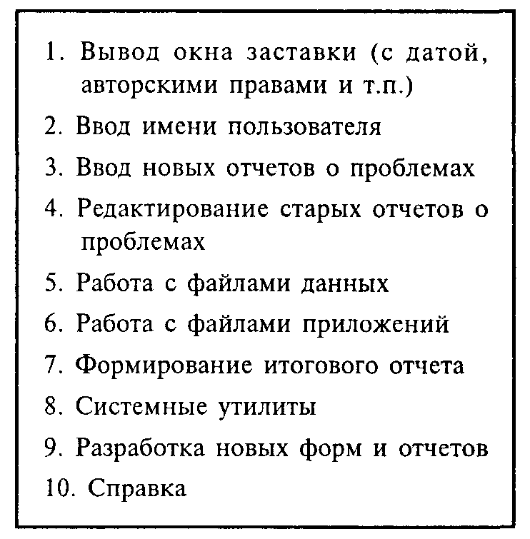
Пример списков входных и выходных переменных

Slide 20
Ссылки
[SRS] Software Requirement Specification .
[TDS] Test Design Specification
[TCS] Test Case Specification
Введение Данный документ представляет собой план тестирования скрипта, генерирующего страничку новостей http://software-testing.ru/news/. Этот план предназначен для учебных целей. В рамках данного плана предполагается выполнить функциональное тестирование скрипта в режиме генерации странички отдельной новости. Тестирование производится с точки зрения конечного пользователя, и разработанные тесты могут быть использованы для приёмочного тестирования.
Тестируемая система Тестируемая система представляет собой реализованный на языке PHP скрипт, который формирует страничку новостей на этом сайте: http://software-testing.ru/news/. Требования к системе описаны в [SRS]. У скрипта можно выделить два режима работы — (R1) генерация странички отдельной новости и (R2) генерация списка нескольких последних новостей. Первый режим соответствует непустому значению параметра topic, а второй — пустому значению этого параметра.
Тестируемые аспекты В рамках данного плана предполагается выполнить:
Функциональное тестирование системы в режиме (R1).
Нетестируемые аспекты В рамках данного плана не предполагается выполнять:
Функциональное тестирование системы в режиме (R2).
Нефункциональное тестирование, в том числе нагрузочное тестирование, тестирование производительности, тестирование удобства использования (usability) генерируемых страничек новостей.

Slide 21
Подход к тестированию Уровень тестирования: системное, с точки зрения конечного пользователя. Специальные средства тестирования: отсутствуют, тестирование будет производиться вручную. Метрики: покрытие путей в модели, описанной в [TDS]. В рамках данного плана предполагается создать комплект тестов, полный относительно этой метрики.
Критерии успешности тестирования Система передается в эксплуатацию, когда разработан полный комплект тестов и все разработанные тесты выполняются без ошибок.
Критерии прекращения тестирования Система возвращается на доработку, если хотя бы один из разработанных тестов обнаруживает ошибку. После исправления ошибки система снова передается на тестирование.
Поставка В результате выполнения данного плана должны появиться:
Документ [TDS]
Комплект тестов, оформленный в виде [TCS]. Более точно, будут созданы два комплекта тестов: один для тестового окружения, другой — для реального.
Требования к окружению Для выполнения тестов требуется установленный форум IPB v2.0.*, и в нем должны быть созданы темы так, чтобы для каждого теста можно было найти подходящую тему, удовлетворяющую его входным условиям.

